Slide 1
Учитель математики Ордынской средней общеобразовательной школы №2.
Риттер Алеся Юрьевна

Slide 2
«Что пользы в том, что ты многое знал, раз ты не умел применить свои знания к своим нуждам».
Франческа Петрарки

Slide 3
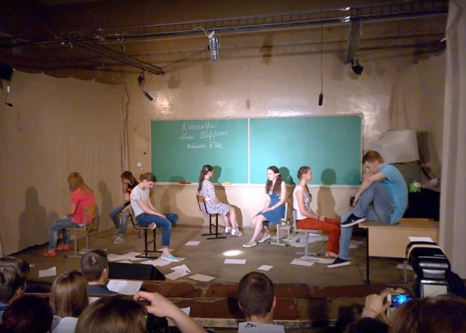

Slide 4
«Практико-ориентированное обучение математике»

Slide 5


Slide 6
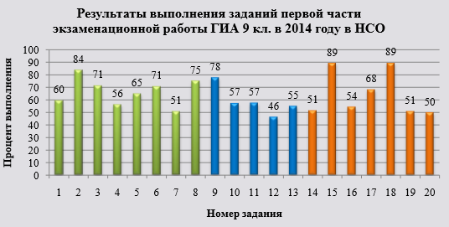

Slide 7
Найти площадь прямоугольника ширина которого 5м.,
а длина - 7м.

Slide 8
- Ребята скоро весна, в школе начнутся ремонты в кабинетах. Нам сегодня надо вычислить сколько краски необходимо купить, чтоб покрасить кабинет ширина которого 5м., а длина - 7м. при расходе краски 130 г/м².

Slide 9
- Ребята скоро весна, в школе начнутся ремонты в кабинетах. Нам сегодня надо вычислить сколько краски необходимо купить, чтоб покрасить кабинет
ширина которого 5м., а длина - 7м. при расходе краски 130 г/м².
- Можно еще добавит вопрос: сколько банок по 2кг. потребуется купить?

Slide 10
Отличительные особенности практико-ориентированных задач от стандартных математических

Slide 11
Отличительные особенности практико-ориентированных задач от стандартных математических
1.Значимость(познавательная, профессиональная, общекультурная, социальная) получаемого результата, что обеспечивает познавательную мотивацию учащегося;
2. Условие задачи сформулировано как сюжет, ситуация или проблема;
3. Информация и данные в задаче могут быть представлены в различной форме (рисунок, таблица, схема, диаграмма, график и т.д.), что потребует распознавания объектов;
4. Указание (явное или неявное) области применения результата, полученного при решении задачи.

Slide 12
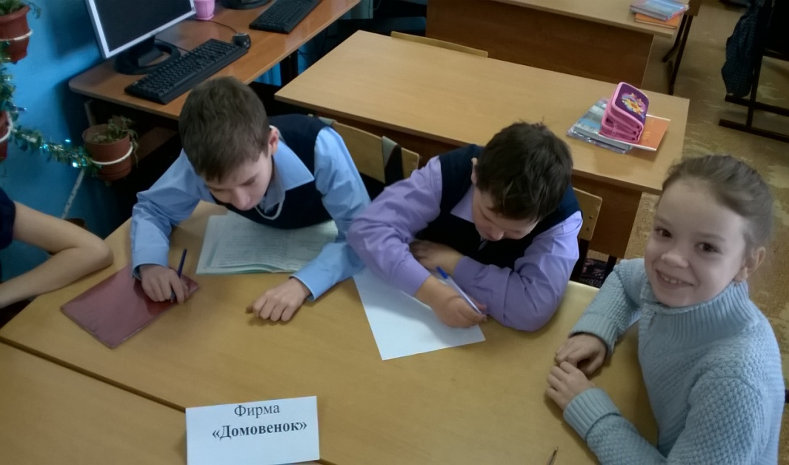
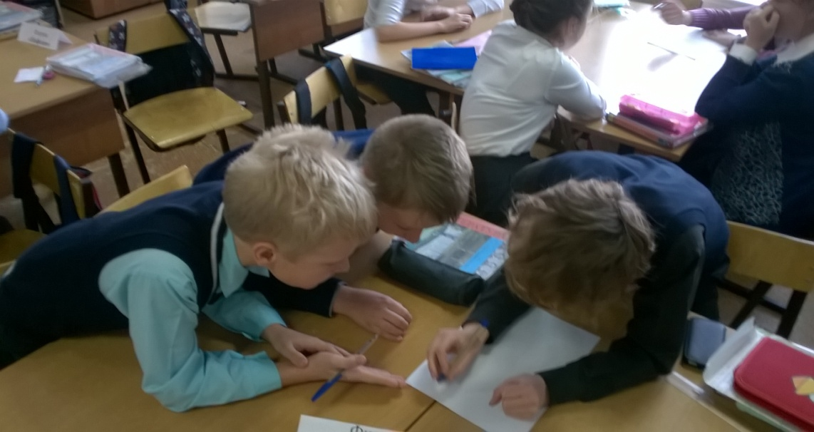
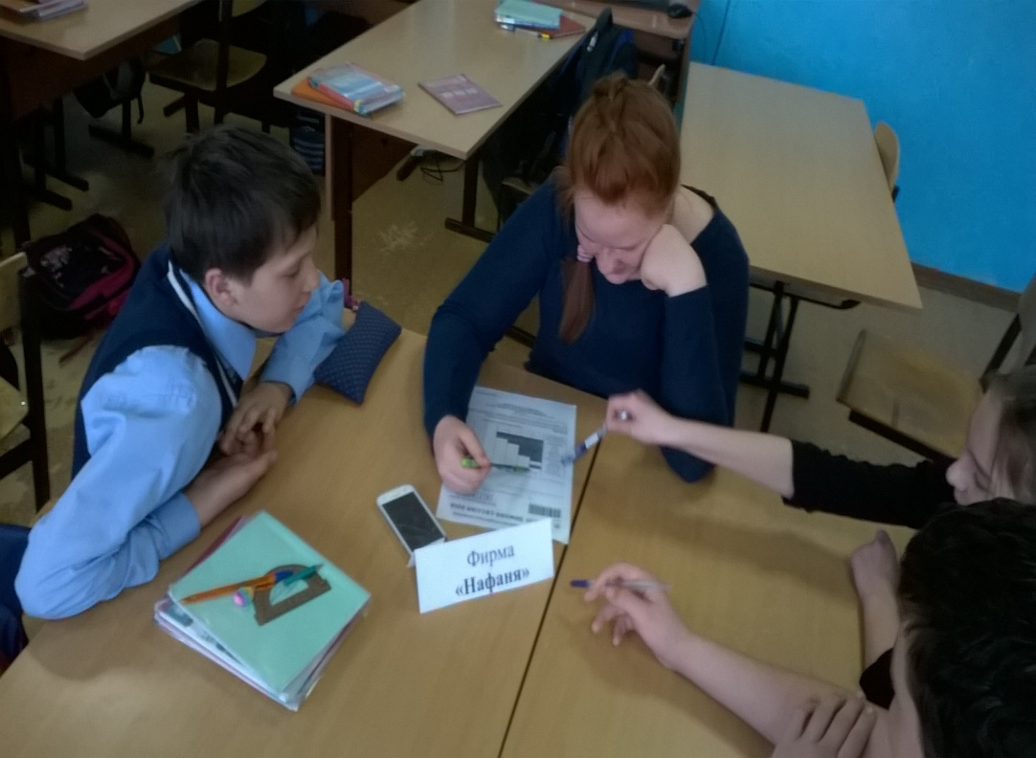
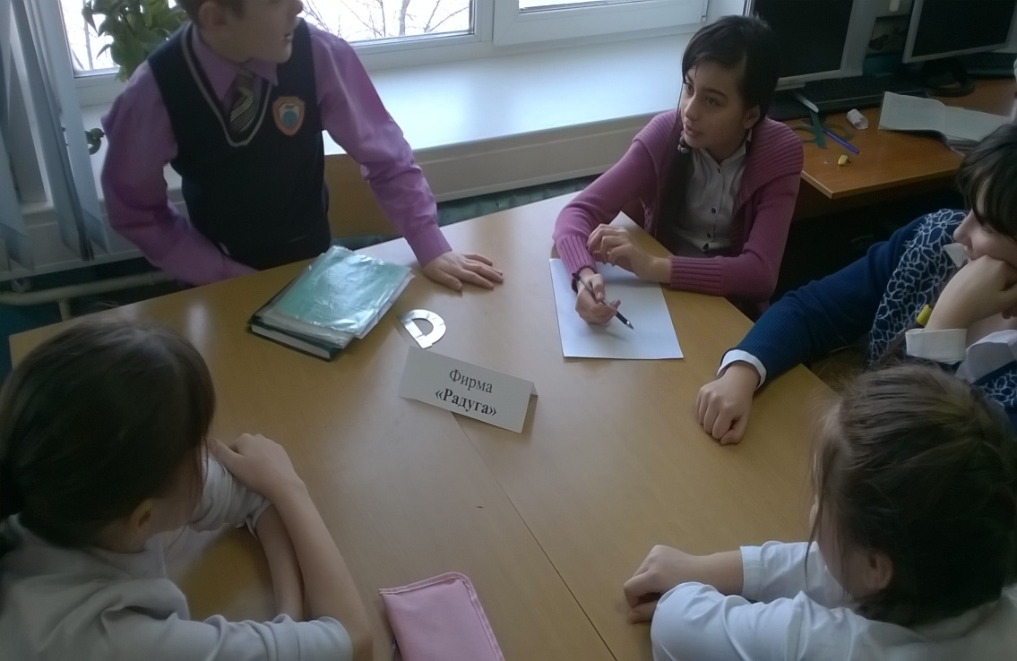
«Школа ремонта»

Slide 13
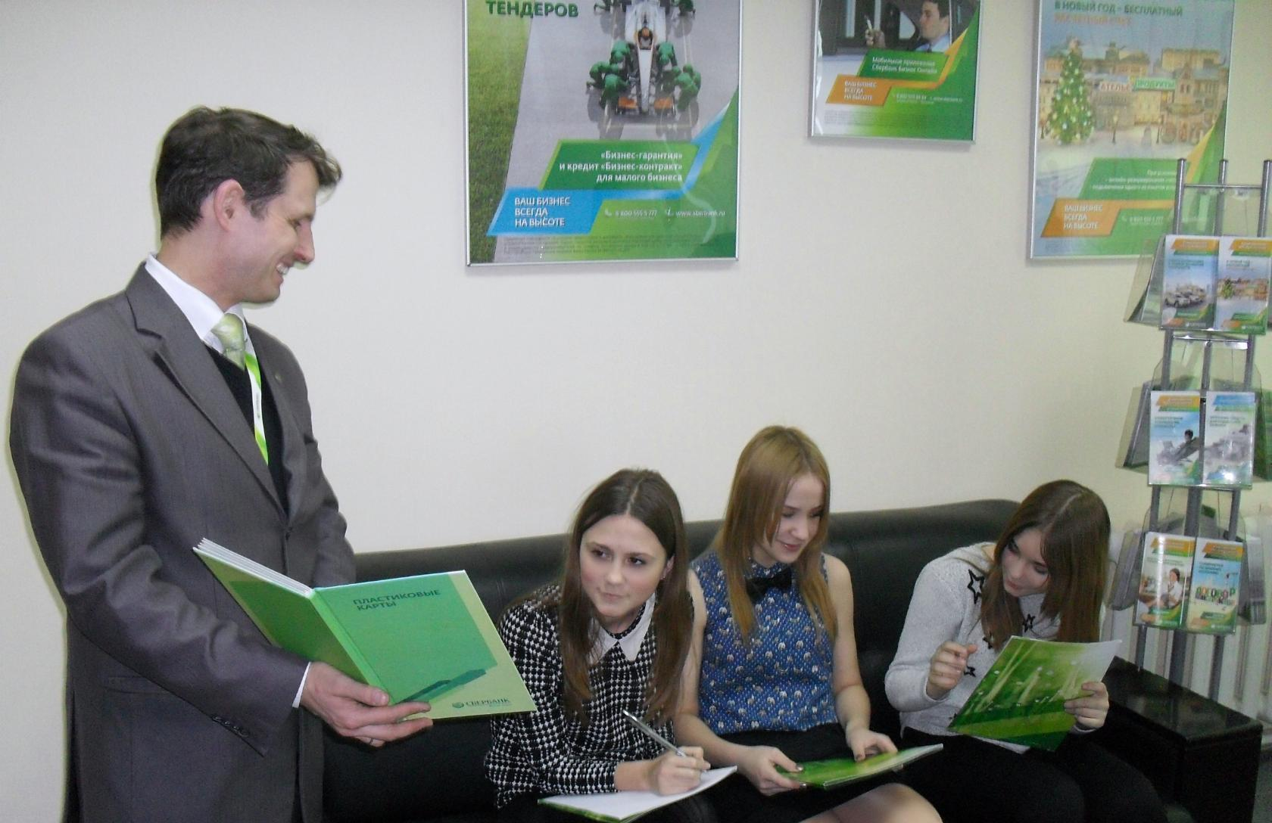
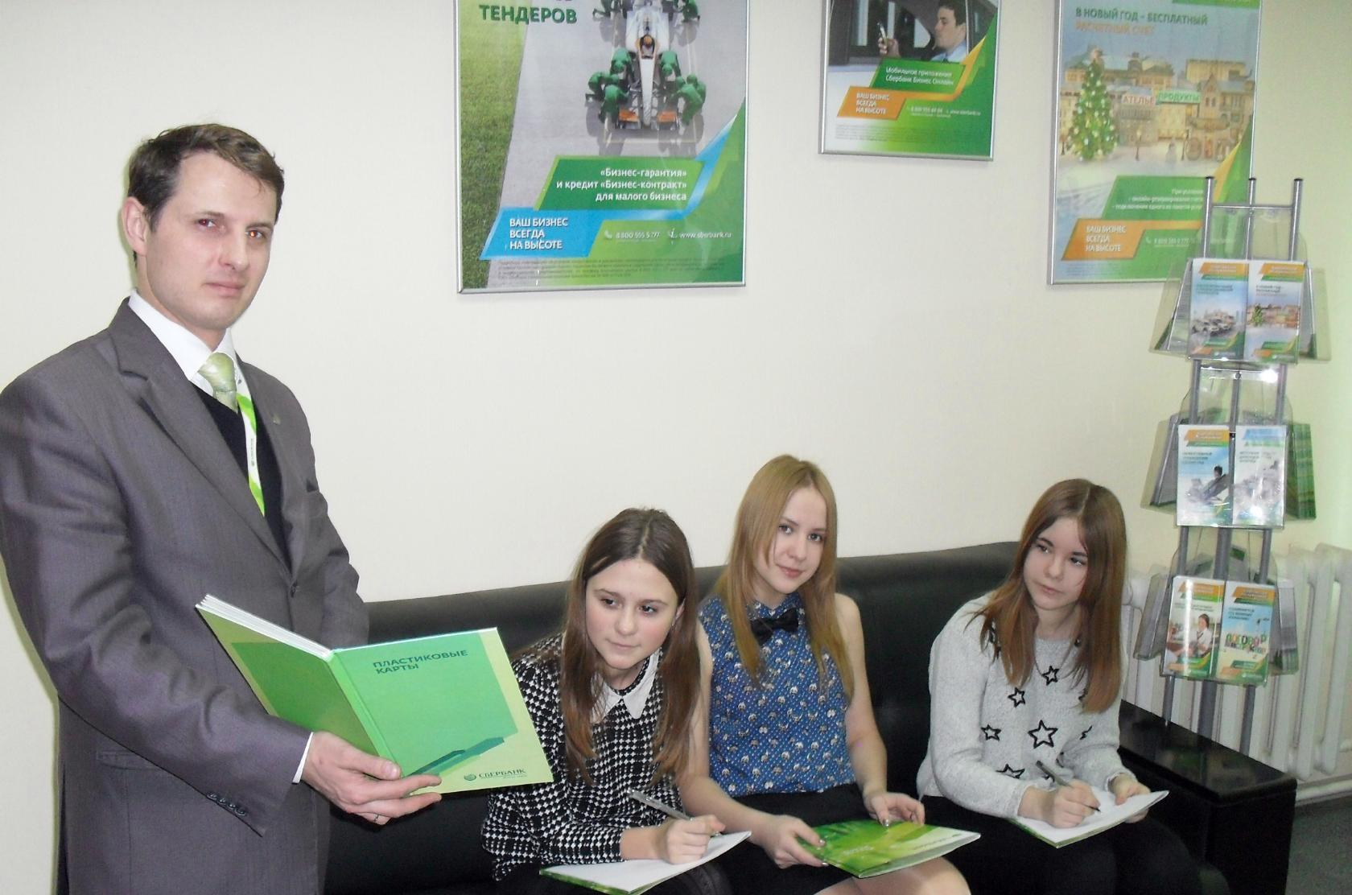
Экскурсия в Сбербанк

Slide 14
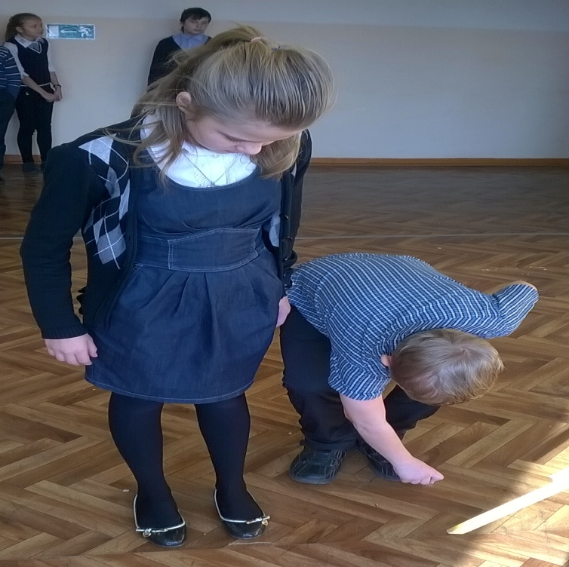
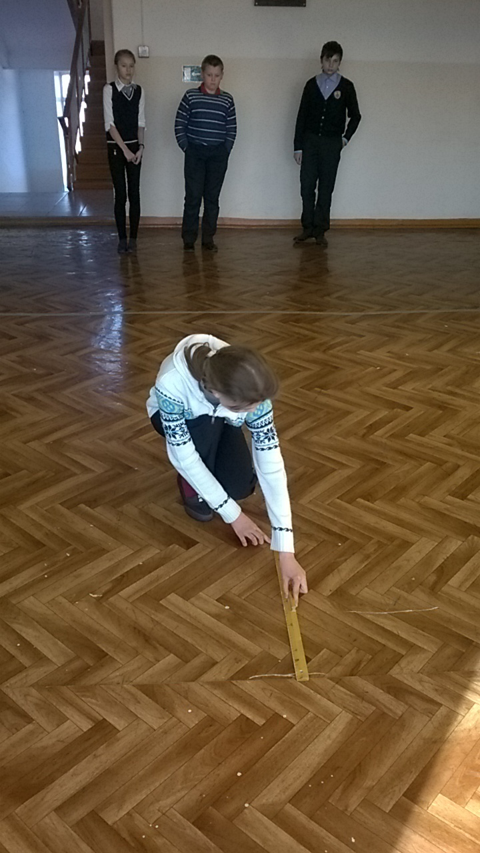
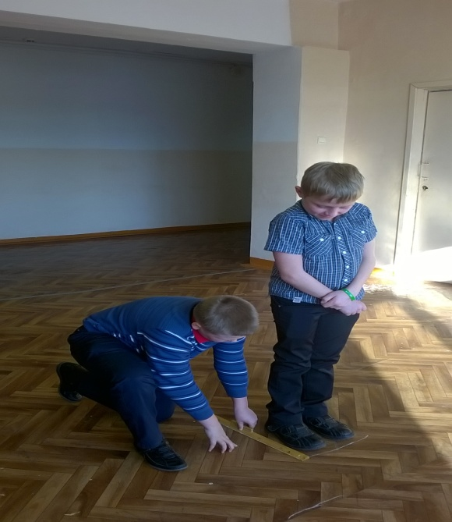
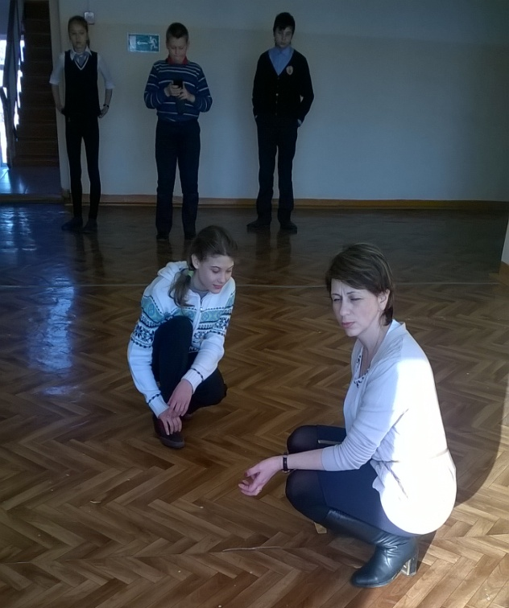
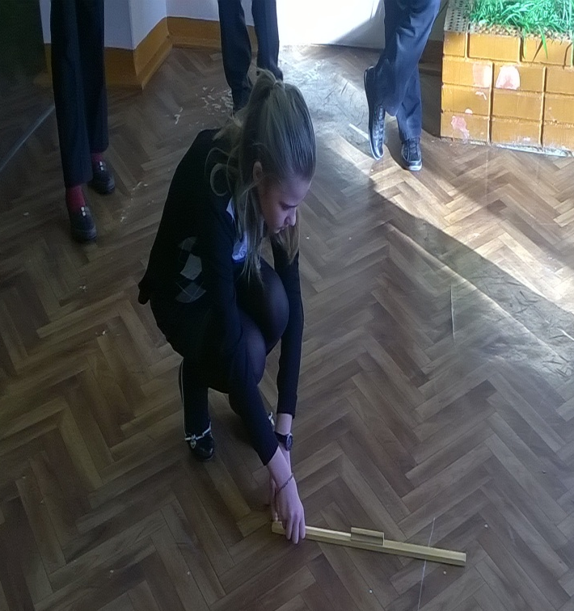
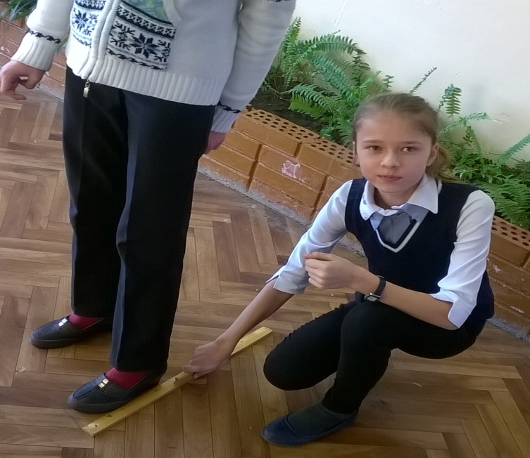
Измерение средней длины шага

Slide 15
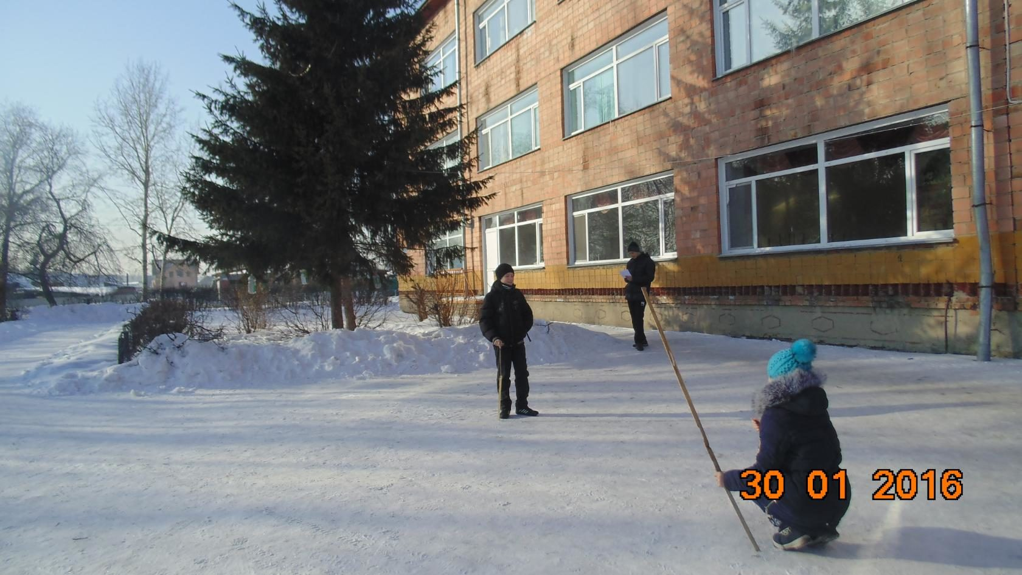
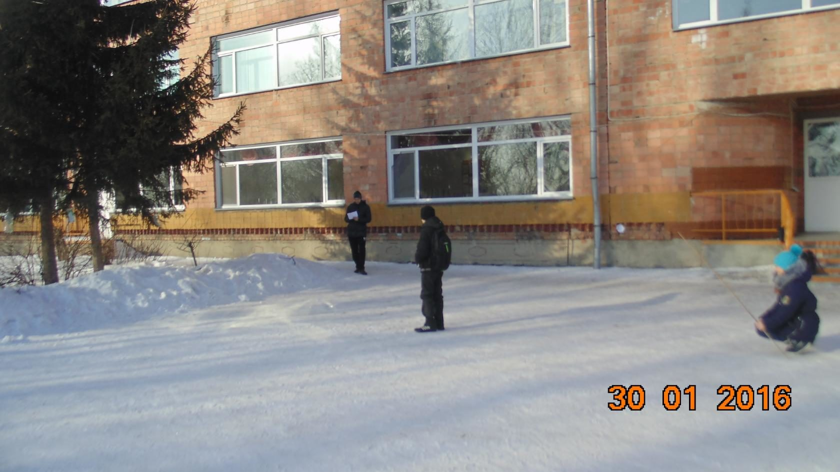
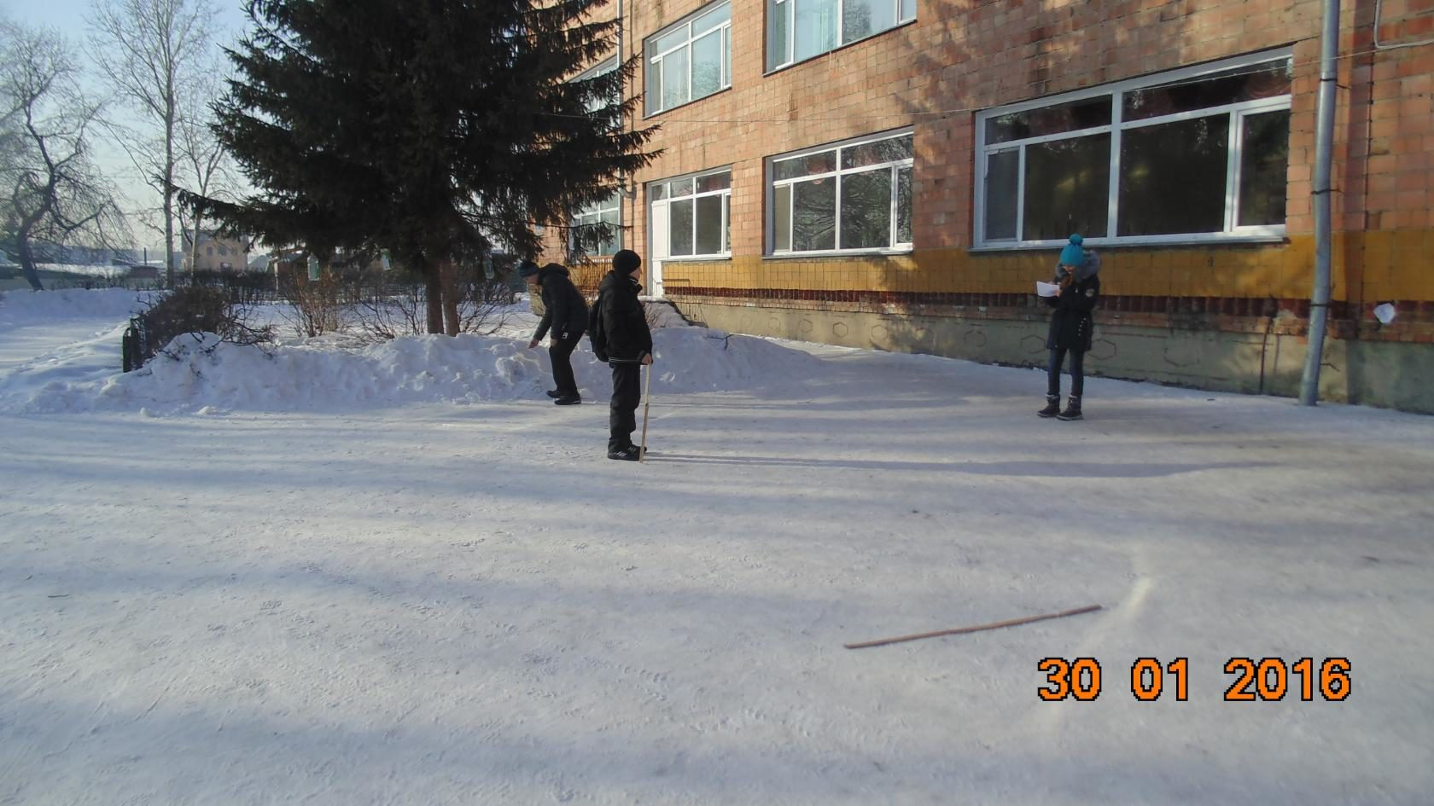
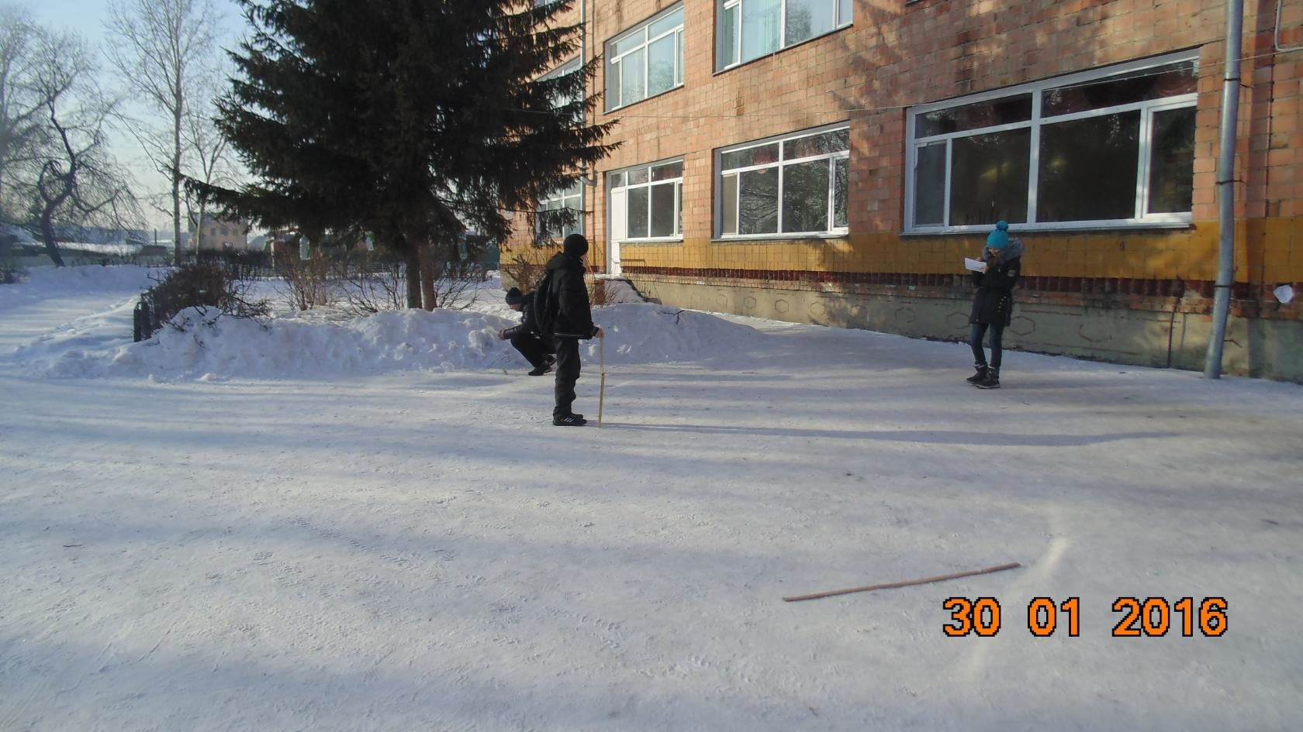
Измерение высоты сосны

Slide 16
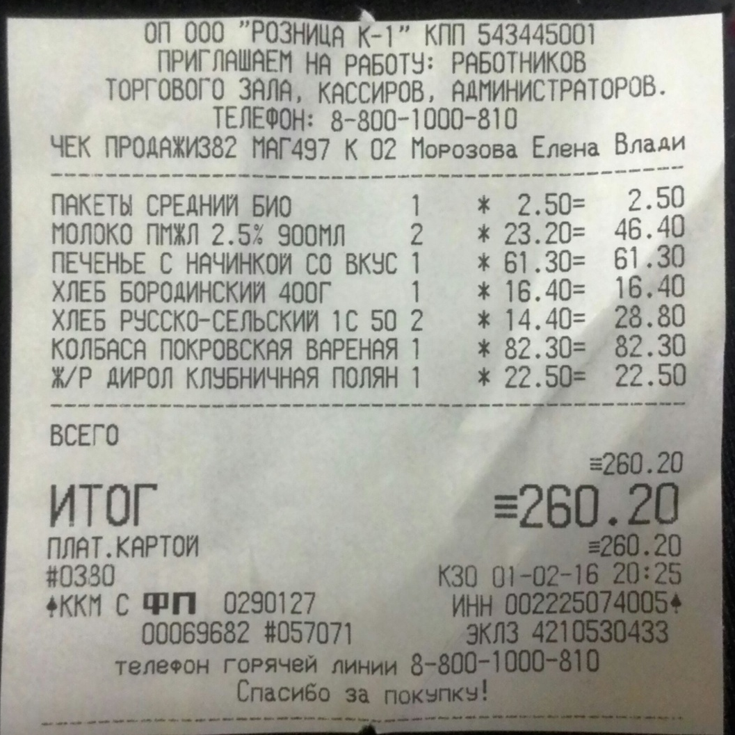
Использование товарного чека для вычислений

Slide 17
Результат контрольных работ

Slide 18
Участие в олимпиадах, НПК

Slide 19
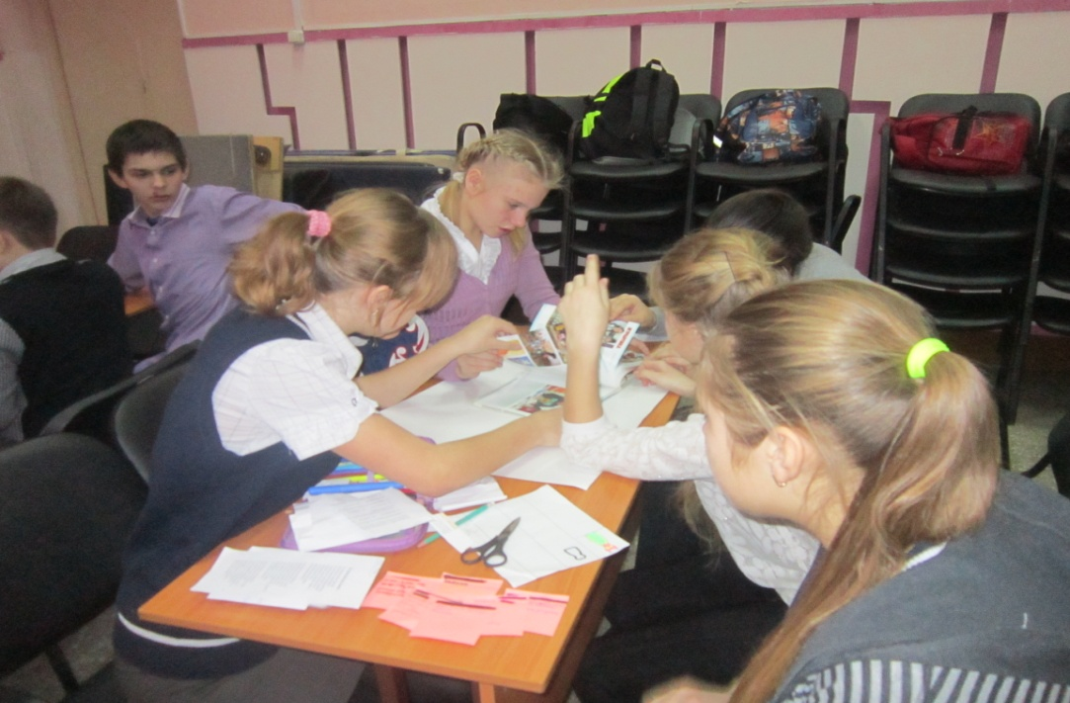
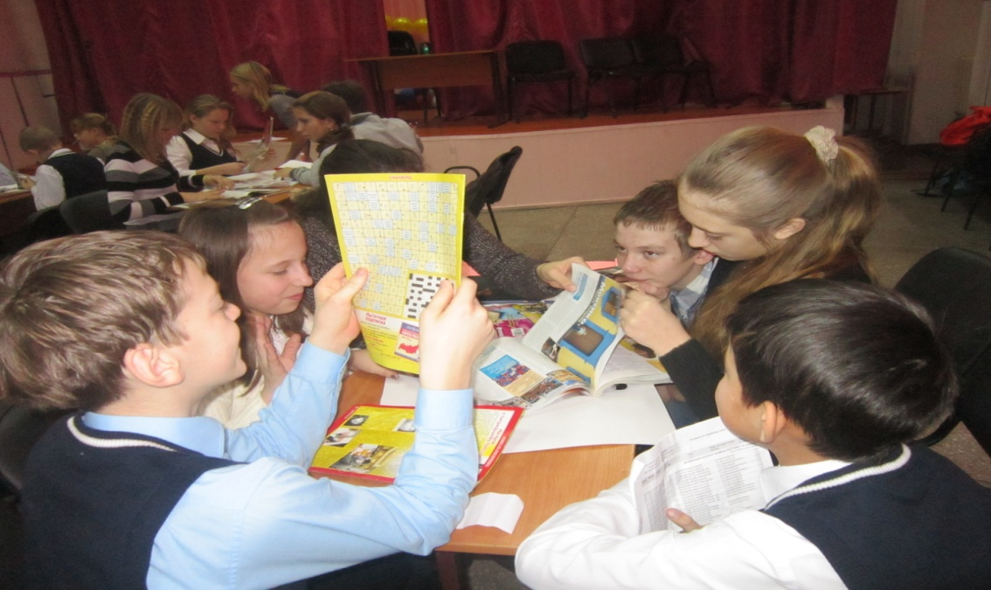
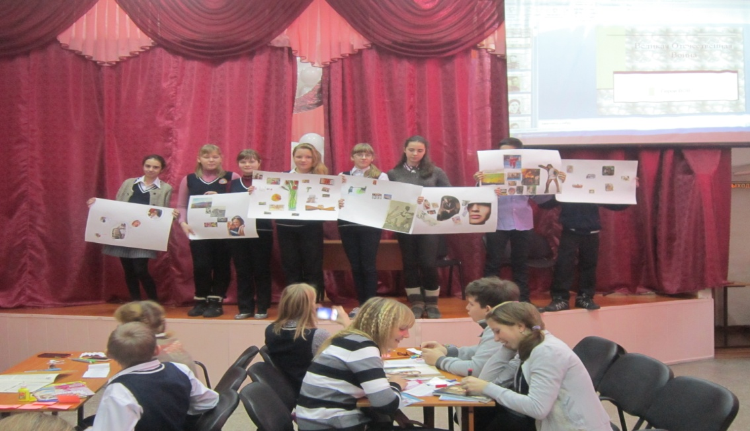
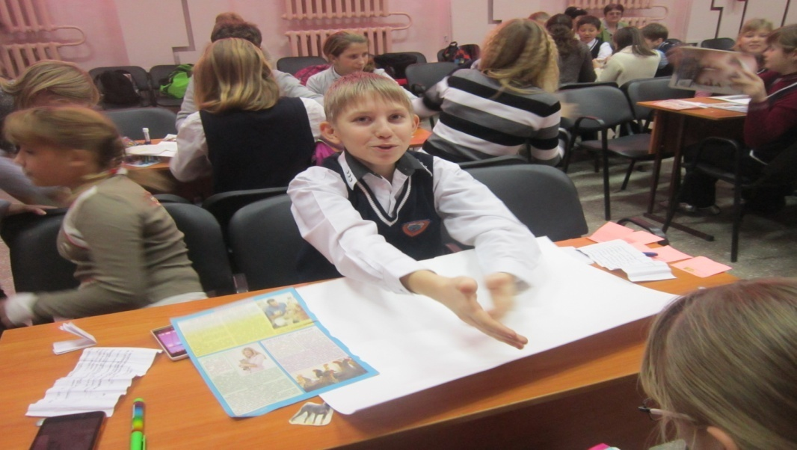
Классный час «День Героя»

Slide 20
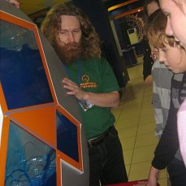
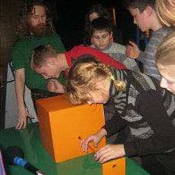
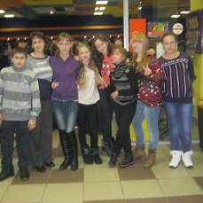
Экскурсия на Фабрику Гениев

Slide 21
«Повторение – мать учения»
Двигатель учения – удивление!

Slide 22
Спасибо за внимание!

